Slide 1
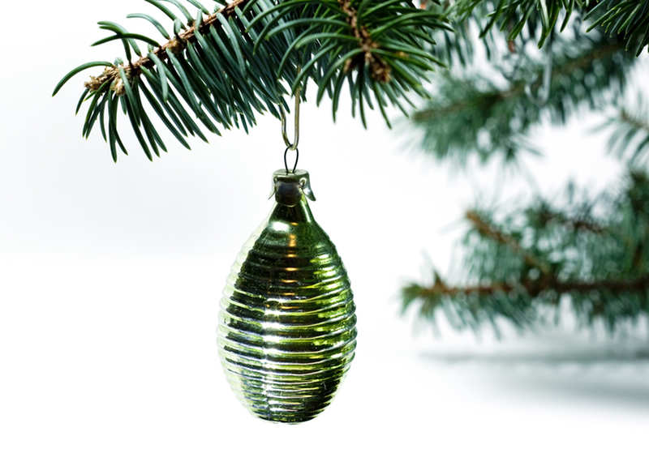
История елочной игрушки
МБДОУ № «Светлячок»
Рушенцева Светлана Владимировна
4 группа

Slide 2
Введение
У каждого из нас есть в доме елочные коробки ,со старыми новогодними очень интересными игрушками. Нам с детьми захотелось раскрыть тайну этих игрушек. И изготовить игрушки к Новому году своими руками.

Slide 3
Цель :
Познакомить детей с историей ,традициями, происхождением новогодней игрушки в России
Задачи
1.Познакомить детей с историей ёлочной игрушки
2.Узнать с детьми когда в первые начали украшать ёлку игрушками
3.Выяснить значение ёлочной игрушки в жизни человека
4.Научить детей изготовлять игрушки своими руками из бросового материала , шерстяных ниток, рисовать открытку , познакомить детей зимними, новогодними сказками

Slide 4
1 этап подготовительный
Сбор материала по данной теме- подбор методической литературы, наглядные материалы , история возникновения елочной игрушки поиск материала в сети –интернет.
1.Анкетирование родителей
2.Наблюдение, беседа
Сбор коллекции новогодних игрушек (ретро) с родителями и воспитателями .
Подготовленными игрушками мы украсили в группе свою новогоднюю елку в стиле «Ретро». Эта часть исследования была для нас очень интересной.

Slide 5
История новогодней игрушки
Конец декабря- любимое время года всех детей и взрослых, потому что наступает Новый год, который приносит в наш дом сказку и ожидание волшебства. Каждый раз мы открываем с нетерпением свои коробки с елочными игрушками. Игрушки бережно хранятся и передаются из поколения в поколение. Вот и мы познакомились с историей этих игрушек. Оказывается, обычаи наряжать елку вошел в первой половине 17 века. Первоначально верхушку ёлки венчала звезда. Были шары, всевозможные фигурки и конфеты и поделки из ваты.
Менялись времена, менялись и игрушки. По ним можно было «прочесть» историю нашей страны.
Предлагаем вашему вниманию информацию о елочных игрушках.

Slide 6
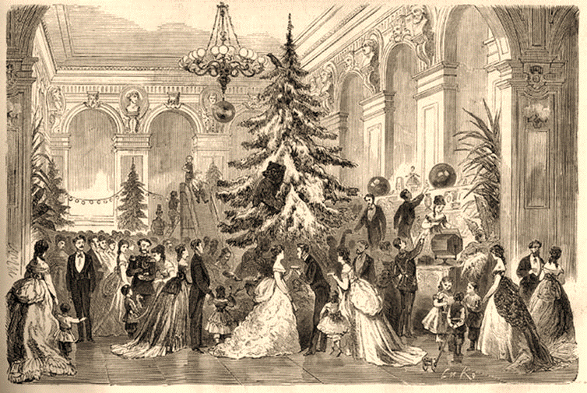

Slide 7
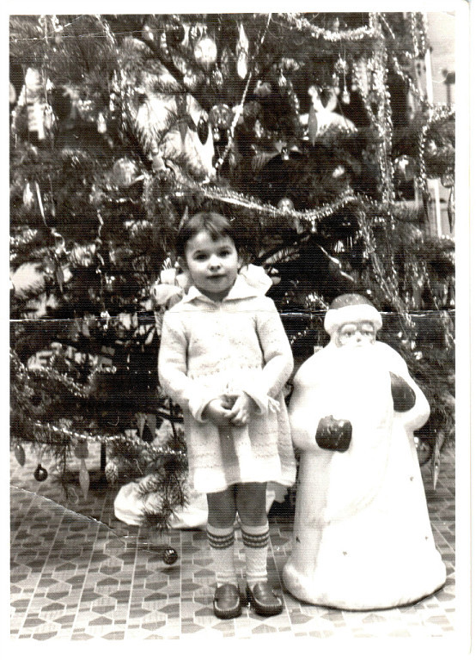
Игрушки из ваты
Большую популярность у советского народа пользовались ватные елочные игрушки. Их изготавливали из хлопка и покрывали клейстером для твердости.
Игрушки из прессованного хлопка
Такие игрушки стали выпускать в 50 годы. И они тоже пользовались популярностью.
Игрушки из ткани
Эти игрушки изображали, главным образом, сказочных фей и невинных ангелочков.

Slide 8
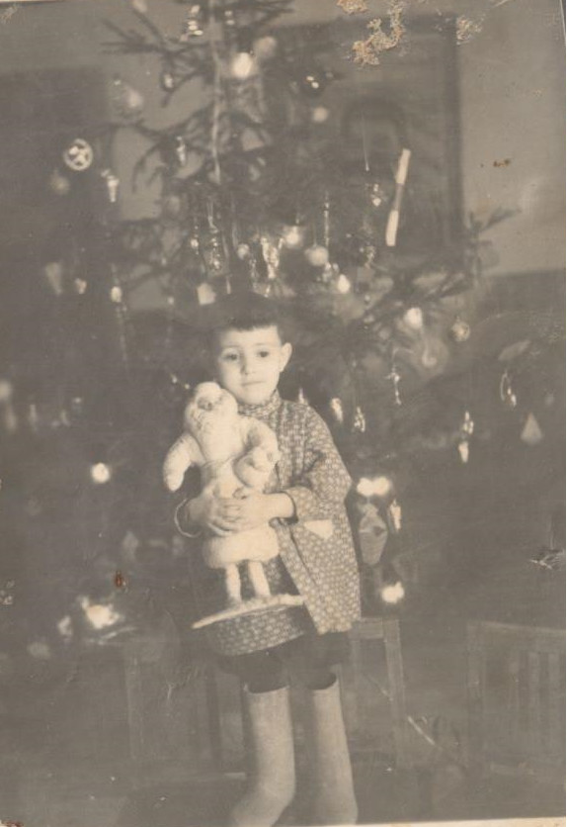
Игрушки из посеребренного картона .
К середине XX века елочные игрушки штамповали из посеребренного картона. Делали разных зверей птичек.

Slide 9
1960 год
космонавты, часы,
ракеты, золотая рыбка,
Красная Шапочка, Арлекин…

Slide 10
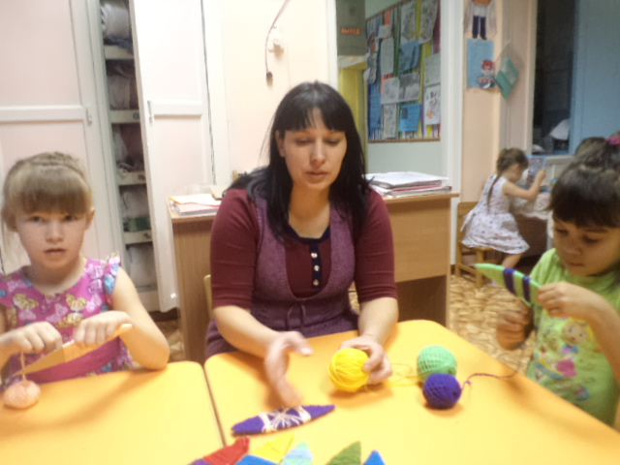
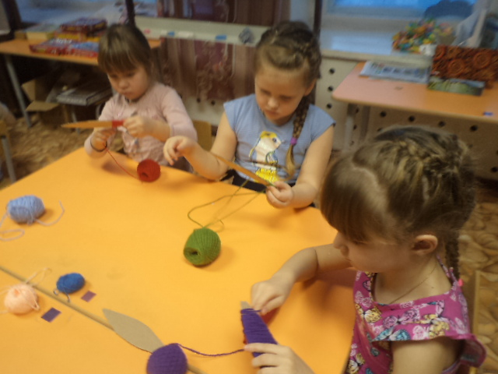
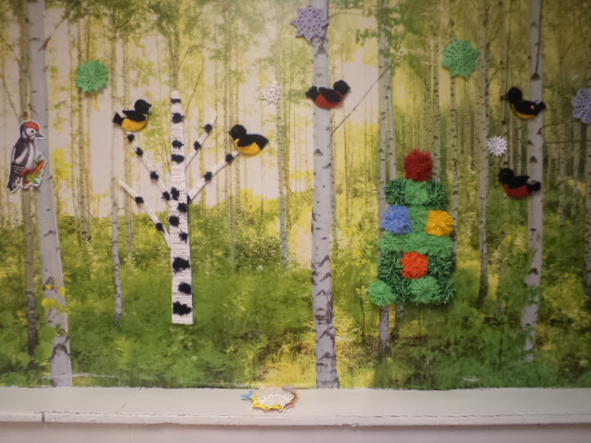
2 этап основной Поделки своими руками к Новому году Цель: Развить у детей творческие способности Задачи: 1 научить детей наматывать ровно нитку на шаблон 2 из сделанных игрушек составить композицию , украсить центральную стену

Slide 11
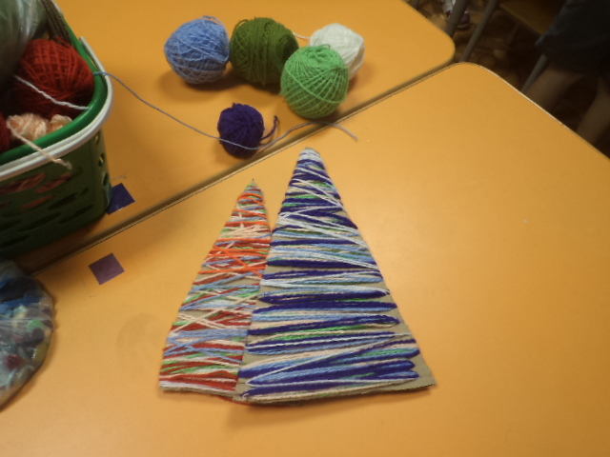
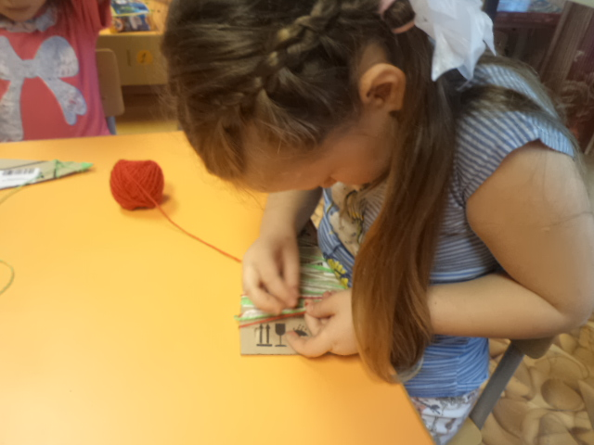
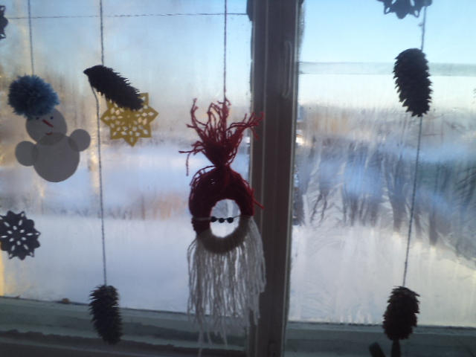
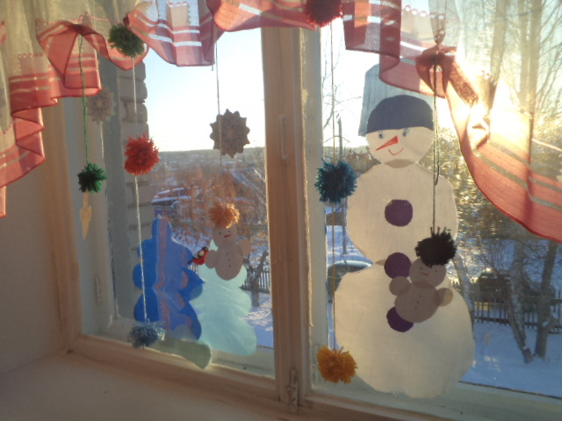
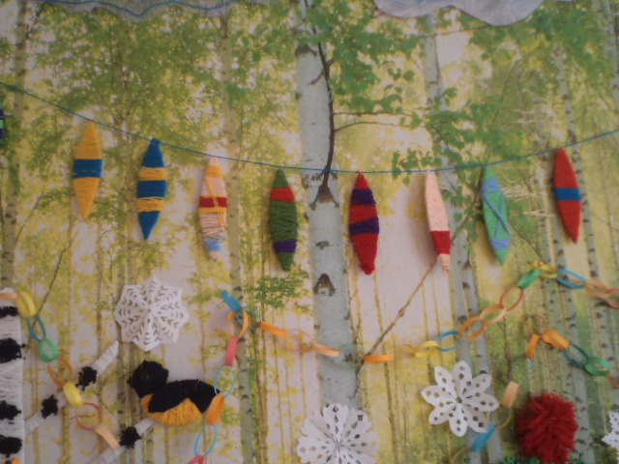

Slide 13
Русские сказки

Slide 14
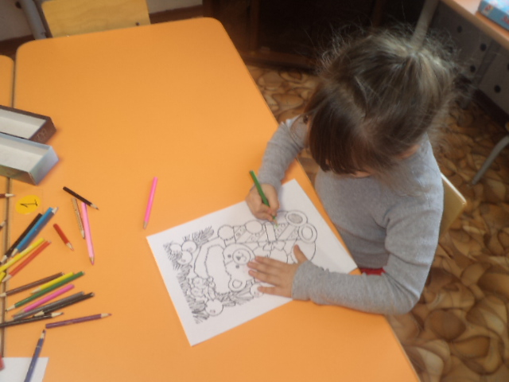
Раскраски с героями Русских зимних сказок!

Slide 15
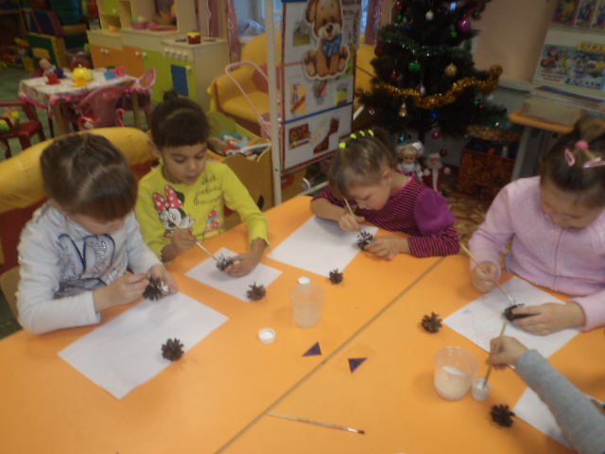
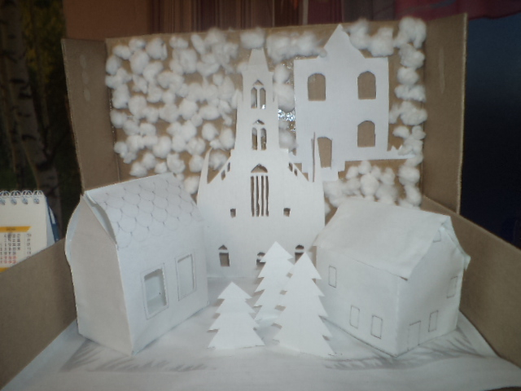
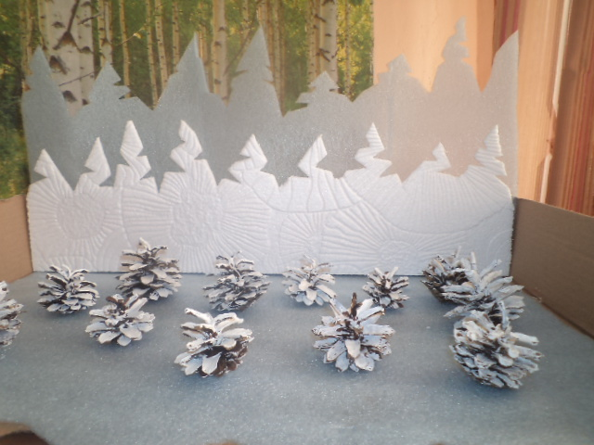
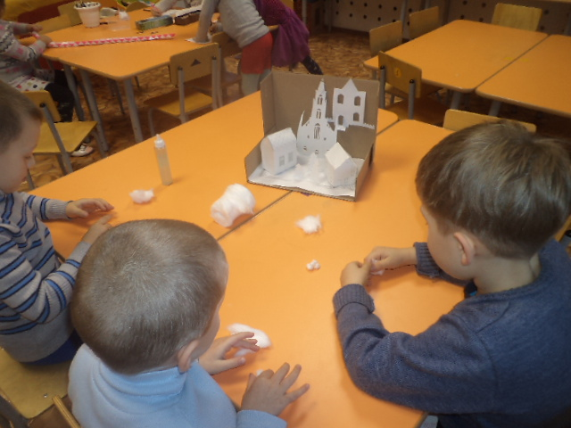
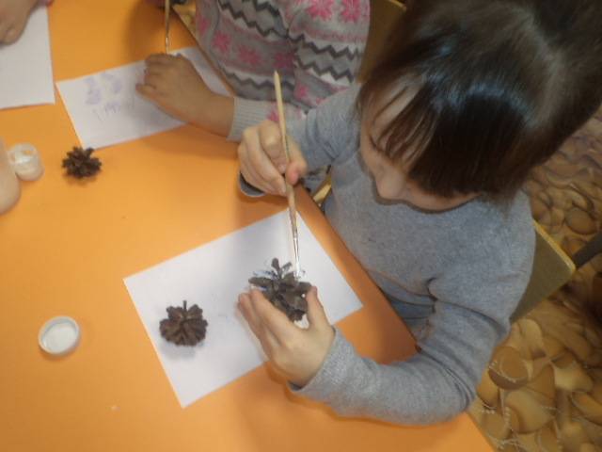
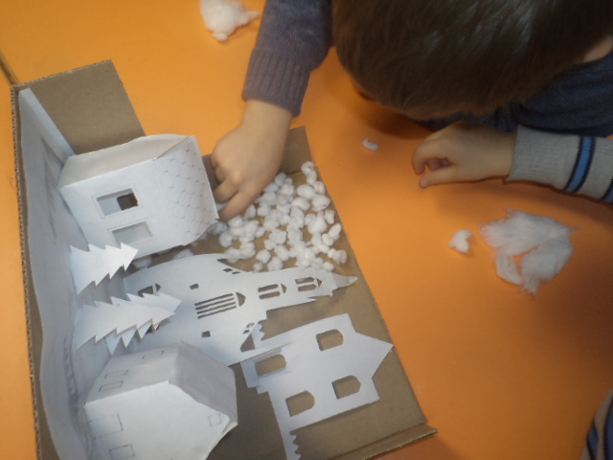
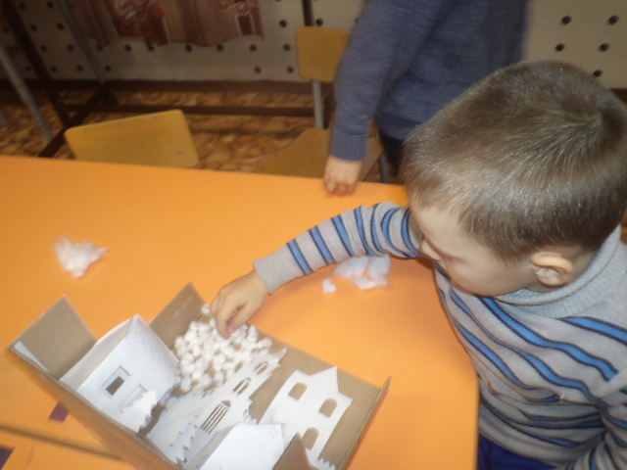
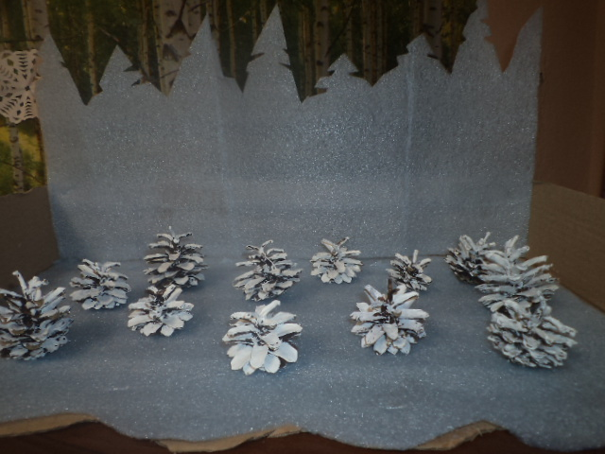
Поделки
« Замок Снежной Королевы», «Зимний лес»

Slide 16
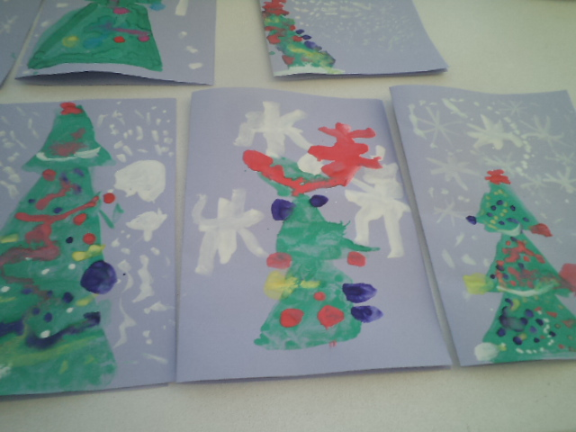
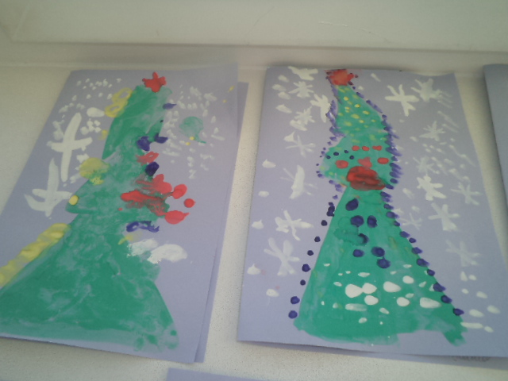
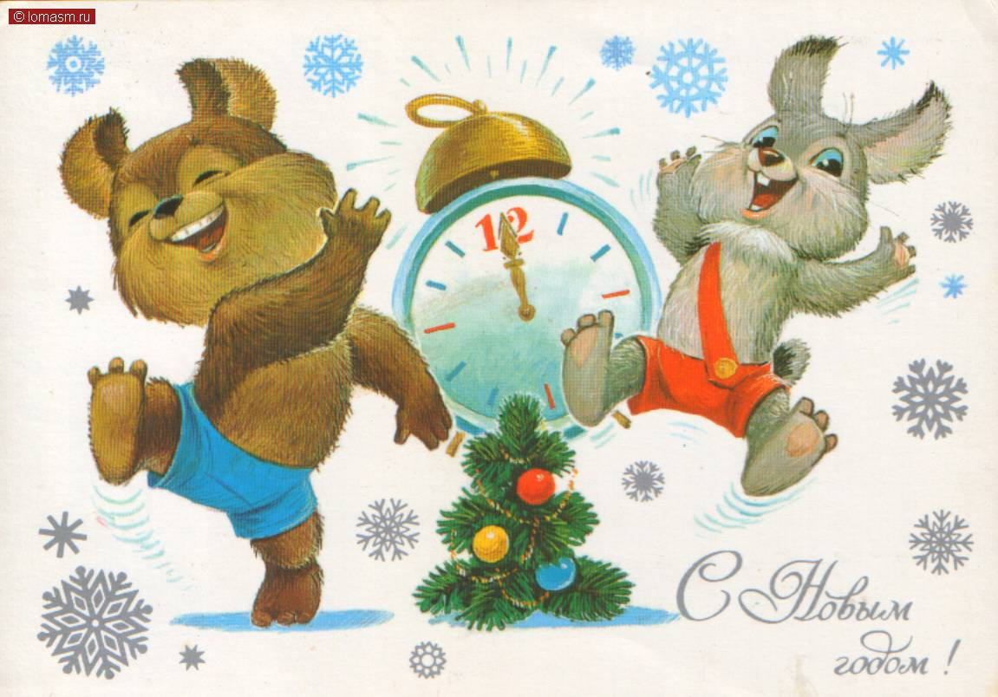
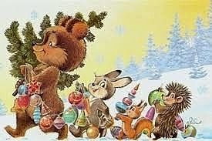
Новогодние открытки

Slide 17
Вывод: Проведя работу с детьми в данном направлении:
Дети выяснили значение елочнойигрушки;
познакомились с историей создания елочной игрушки;
Научились изготовлять игрушки из ниток, бросового материала.

